Slide 1




CollaboratiVET Πρόγραμμα σπουδών για καθηγητές/εκπαιδευτές/εκπαιδευτικούς ΕΕΚ
Ενότητα 2: Η προσέγγιση της ανεστραμμένης τάξης
Μάθημα 2: Ο ρόλος στην ΕΕΚ, τα οφέλη και οι προκλήσεις της ανεστραμμένης τάξης
Με τη χρηματοδότηση της Ευρωπαϊκής Ένωσης. Οι απόψεις και οι γνώμες που διατυπώνονται εκφράζουν αποκλειστικά τις απόψεις των συντακτών και δεν αντιπροσωπεύουν κατ'ανάγκη τις απόψεις της Ευρωπαϊκής Ένωσης ή του Ευρωπαϊκού Εκτελεστικού Οργανισμού Εκπαίδευσης και Πολιτισμού (EACEA). Η Ευρωπαϊκή Ένωση και ο EACEA δεν μπορούν να θεωρηθούν υπεύθυνοι για τις εκφραζόμενες απόψεις.

Slide 2



Μαθησιακοί στόχοι
  Στο τέλος αυτής της ενότητας, οι συμμετέχοντες θα είστε σε θέση να:
  Κατανοήσετε το ρόλο της "ανεστραμμένης τάξης" στην επαγγελματική εκπαίδευση και κατάρτιση (ΕΕΚ).
  Εξερευνήσετε τα οφέλη της ανεστραμμένης μάθησης στην προώθηση πρακτικών δεξιοτήτων και συνεργασίας.
  Ανάλυσετε τις προκλήσεις που αντιμετωπίζει η εφαρμογή της αντιστρεφόμενης τάξης στην ΕΕΚ.
  Συζητήσετε πιθανές λύσεις για τις προκλήσεις αυτές.

Slide 3
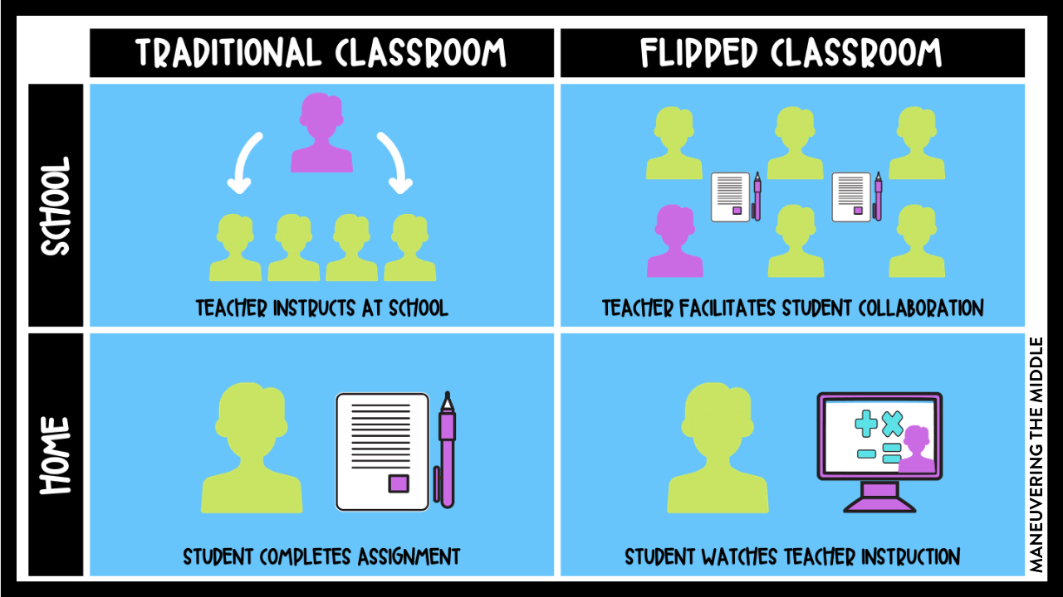
Εισαγωγή στην ανεστραμμένη τάξη στην ΕΕΚ
Η ανεστραμμένη τάξη επαναπροσδιορίζει τον τρόπο οργάνωσης της διδασκαλίας, μετατοπίζοντας την παράδοση του περιεχομένου εκτός του χρόνου διδασκαλίας.
Οι μαθητές συμμετέχουν σε προ-ταξική μάθηση (βίντεο, διαβάσματα) και χρησιμοποιούν το χρόνο μέσα στην τάξη για πρακτικές δραστηριότητες και συνεργατική μάθηση.
Το μοντέλο είναι ιδιαίτερα πολύτιμο στην επαγγελματική εκπαίδευση και κατάρτιση, όπου οι πρακτικές δεξιότητες και η εφαρμογή στον πραγματικό κόσμο είναι ουσιώδεις.
Πηγή: https://www.maneuveringthemiddle.com/the-flipped-classroom-and-hybrid-learning/
Με τη χρηματοδότηση της Ευρωπαϊκής Ένωσης. Οι απόψεις και οι γνώμες που διατυπώνονται εκφράζουν αποκλειστικά τις απόψεις των συντακτών και δεν αντιπροσωπεύουν κατ'ανάγκη τις απόψεις της Ευρωπαϊκής Ένωσης ή του Ευρωπαϊκού Εκτελεστικού Οργανισμού Εκπαίδευσης και Πολιτισμού (EACEA). Η Ευρωπαϊκή Ένωση και ο EACEA δεν μπορούν να θεωρηθούν υπεύθυνοι για τις εκφραζόμενες απόψεις.

Slide 4
Ο ρόλος της μάθησης με ανεστραμμένη μάθηση στην επαγγελματική εκπαίδευση
Αντιστροφή της παραδοσιακής διδασκαλίας
Ενισχυτική ανεξάρτητη μελέτη
Ενίσχυση της ανάπτυξης πρακτικών δεξιοτήτων
Προώθηση της συνεργατικής μάθησης
Ευθυγράμμιση με τους στόχους της ΕΕΚ
Μεγιστοποίηση της διευκόλυνσης του εκπαιδευτή
Μάθηση πριν την τάξη, εφαρμογή στην τάξη
Πρόσβαση σε θεμελιώδεις γνώσεις ανά πάσα στιγμή
Προπαρασκευαστική φάση για τις πρακτικές δραστηριότητες
Συνεδρίες εντός της τάξης για αλληλεπίδραση μεταξύ ομοτίμων
Ικανοποίηση των απαιτήσεων της βιομηχανίας για πρακτική επάρκεια
Καθοδήγηση και υποστήριξη της εμπλοκής στην τάξη
Με τη χρηματοδότηση της Ευρωπαϊκής Ένωσης. Οι απόψεις και οι γνώμες που διατυπώνονται εκφράζουν αποκλειστικά τις απόψεις των συντακτών και δεν αντιπροσωπεύουν κατ'ανάγκη τις απόψεις της Ευρωπαϊκής Ένωσης ή του Ευρωπαϊκού Εκτελεστικού Οργανισμού Εκπαίδευσης και Πολιτισμού (EACEA). Η Ευρωπαϊκή Ένωση και ο EACEA δεν μπορούν να θεωρηθούν υπεύθυνοι για τις εκφραζόμενες απόψεις.

Slide 5
Ο ρόλος της μάθησης με ανεστραμμένη μάθηση στην επαγγελματική εκπαίδευση
Δημιούργησε
Αξιολόγησε
Ανάλυσε
Εφάρμοσε
Κατανόησε
Θυμήσου
Η προσέγγιση της ανεστραμμένης μάθησης είναι ιδιαίτερα σημαντική στην επαγγελματική εκπαίδευση λόγω της ικανότητάς της να εμπλέκει τους μαθητές σε σκέψη υψηλότερης τάξης και πρακτικές εφαρμογές.
Μεταφέροντας τις παραδοσιακές διαλέξεις εκτός της αίθουσας διδασκαλίας, οι εκπαιδευόμενοι της ΕΕΚ μπορούν να αφιερώσουν τον χρόνο της τάξης σε πρακτικές δραστηριότητες, επίλυση προβλημάτων και ανάπτυξη δεξιοτήτων.
Διάφορες μελέτες (Bhagat et al., 2016; Singh et al., 2017) δείχνουν βελτιωμένες γνωστικές δεξιότητες και υψηλότερες επιδόσεις σε περιβάλλοντα ανεστραμμένης τάξης σε σύγκριση με τις παραδοσιακές μεθόδους.
Bhagat, V., Haque, M., Bin Abu Bakar, Y. I., Husain, R., & Khairi, C. M. (2016). Η συναισθηματική ωριμότητα των φοιτητών ιατρικής που επηρεάζει τις δεξιότητες μάθησης ενηλίκων σε μια νεοσύστατη δημόσια ιατρική σχολή στην ανατολική ακτή της Μαλαισιανής χερσονήσου. Advances in medical education and practice, 575-584. Διαθέσιμο εδώ.
Singh, H., Jaswant, S., Singh, C. K. S., Mohtar, T. M. T., and Mostafa, N. A. (2017). Μια ανασκόπηση της έρευνας σχετικά με την προσέγγιση της ανεστραμμένης τάξης για τη διδασκαλία επικοινωνιακών δεξιοτήτων στα αγγλικά. Διαθέσιμο εδώ.
Με τη χρηματοδότηση της Ευρωπαϊκής Ένωσης. Οι απόψεις και οι γνώμες που διατυπώνονται εκφράζουν αποκλειστικά τις απόψεις των συντακτών και δεν αντιπροσωπεύουν κατ'ανάγκη τις απόψεις της Ευρωπαϊκής Ένωσης ή του Ευρωπαϊκού Εκτελεστικού Οργανισμού Εκπαίδευσης και Πολιτισμού (EACEA). Η Ευρωπαϊκή Ένωση και ο EACEA δεν μπορούν να θεωρηθούν υπεύθυνοι για τις εκφραζόμενες απόψεις.

Slide 6
Προώθηση των προγραμμάτων ΕΕΚ από...
1
Βελτιστοποίηση συνεδριών αυτοπροσώπως
2
Προώθηση της πρακτικής εφαρμογής
3
Καλλιέργεια βασικών ικανοτήτων
4
Ευελιξία και συμμετοχικότητα
Με τη χρηματοδότηση της Ευρωπαϊκής Ένωσης. Οι απόψεις και οι γνώμες που διατυπώνονται εκφράζουν αποκλειστικά τις απόψεις των συντακτών και δεν αντιπροσωπεύουν κατ'ανάγκη τις απόψεις της Ευρωπαϊκής Ένωσης ή του Ευρωπαϊκού Εκτελεστικού Οργανισμού Εκπαίδευσης και Πολιτισμού (EACEA). Η Ευρωπαϊκή Ένωση και ο EACEA δεν μπορούν να θεωρηθούν υπεύθυνοι για τις εκφραζόμενες απόψεις.

Slide 7
Επίδραση της ανεστραμμένης μάθησης στην ΕΕΚ
Γνωστικός αντίκτυπος
Αυτορρύθμιση και αυτοαποτελεσματικότητα
Συναισθηματικός αντίκτυπος
Ανάπτυξη δεξιοτήτων πραγματικού κόσμου
Με τη χρηματοδότηση της Ευρωπαϊκής Ένωσης. Οι απόψεις και οι γνώμες που διατυπώνονται εκφράζουν αποκλειστικά τις απόψεις των συντακτών και δεν αντιπροσωπεύουν κατ'ανάγκη τις απόψεις της Ευρωπαϊκής Ένωσης ή του Ευρωπαϊκού Εκτελεστικού Οργανισμού Εκπαίδευσης και Πολιτισμού (EACEA). Η Ευρωπαϊκή Ένωση και ο EACEA δεν μπορούν να θεωρηθούν υπεύθυνοι για τις εκφραζόμενες απόψεις.

Slide 8
Γνωστικός αντίκτυπος
Συναισθηματικός αντίκτυπος
Ανώτερες γνωστικές δεξιότητες: οι ανεστραμμένες τάξεις εμπλέκουν τους μαθητές στη σκέψη υψηλότερης τάξης, βελτιώνοντας την κριτική σκέψη, την επίλυση προβλημάτων και τη δημιουργικότητα.
Επίτευγμα σε εξειδικευμένους τομείς: Μελέτες δείχνουν βελτίωση σε ειδικούς τομείς όπως τα μαθηματικά και η ακτινολογία με τους μαθητές να αποκτούν καλύτερη κατανόηση και ανάπτυξη δεξιοτήτων.
Η ανεστραμμένη μάθηση επηρεάζει θετικά τα κίνητρα, την αυτοαποτελεσματικότητα και τη δέσμευση των μαθητών.
Μελέτες δείχνουν αυξημένο ενθουσιασμό και συνεργασία των μαθητών, ενισχύοντας ένα καλύτερο μαθησιακό περιβάλλον.
Αυτορρύθμιση και αυτοαποτελεσματικότητα
Δεξιότητες πραγματικού κόσμου
Οι αναποδογυρισμένες τάξεις βελτιώνουν την υπευθυνότητα, την ικανότητα επίλυσης προβλημάτων, τη δημιουργική σκέψη και τις επικοινωνιακές δεξιότητες των μαθητών της ΕΕΚ.
Με την προσομοίωση πραγματικών εργασιακών σεναρίων, η αντίστροφη μάθηση προωθεί την ανάπτυξη δεξιοτήτων που απαιτούνται για τον εργασιακό χώρο.
Η αντίστροφη μάθηση βοηθά τους μαθητές να αναλάβουν τον έλεγχο της μάθησής τους, διαχειριζόμενοι αποτελεσματικά το χρόνο και τις εργασίες τους.
Οι επαγγελματίες εκπαιδευόμενοι σε τάξεις με εναλλασσόμενες τάξεις έχουν περισσότερες πιθανότητες να επιμείνουν και να επιτύχουν υψηλές βαθμολογίες
Πηγή: Η εννοιολογική επισκόπηση της αποτελεσματικότητας της εναλλασσόμενης μάθησης στις γνωστικές δεξιότητες και τις συναισθηματικές καταστάσεις των επαγγελματικών μαθητών. Διαθέσιμο εδώ.
Με τη χρηματοδότηση της Ευρωπαϊκής Ένωσης. Οι απόψεις και οι γνώμες που διατυπώνονται εκφράζουν αποκλειστικά τις απόψεις των συντακτών και δεν αντιπροσωπεύουν κατ'ανάγκη τις απόψεις της Ευρωπαϊκής Ένωσης ή του Ευρωπαϊκού Εκτελεστικού Οργανισμού Εκπαίδευσης και Πολιτισμού (EACEA). Η Ευρωπαϊκή Ένωση και ο EACEA δεν μπορούν να θεωρηθούν υπεύθυνοι για τις εκφραζόμενες απόψεις.

Slide 9
Γεφύρωση δεξιοτήτων με την επαγγελματική σταδιοδρομία
Πρακτική απόκτηση δεξιοτήτων > Άμεση πορεία προς την ετοιμότητα του εργατικού δυναμικού
Αντιμετώπιση του ελλείμματος δεξιοτήτων > Ικανοποίηση της ζήτησης της βιομηχανίας για εξειδικευμένη εμπειρογνωμοσύνη
Προώθηση της δια βίου μάθησης > Καλλιέργεια της συνεχούς επαγγελματικής ανάπτυξης
Προώθηση της οικονομικής ανάπτυξης > Ενίσχυση ατόμων για επαγγελματική ανέλιξη
Προώθηση της εργασιακής ικανοποίησης > Ευθυγράμμιση των δεξιοτήτων με τους προσωπικούς και επαγγελματικούς στόχους
Προώθηση της κοινωνικής ευημερίας > Συμβολή στη σταθερή απασχόληση και την ευημερία
Με τη χρηματοδότηση της Ευρωπαϊκής Ένωσης. Οι απόψεις και οι γνώμες που διατυπώνονται εκφράζουν αποκλειστικά τις απόψεις των συντακτών και δεν αντιπροσωπεύουν κατ'ανάγκη τις απόψεις της Ευρωπαϊκής Ένωσης ή του Ευρωπαϊκού Εκτελεστικού Οργανισμού Εκπαίδευσης και Πολιτισμού (EACEA). Η Ευρωπαϊκή Ένωση και ο EACEA δεν μπορούν να θεωρηθούν υπεύθυνοι για τις εκφραζόμενες απόψεις.

Slide 10
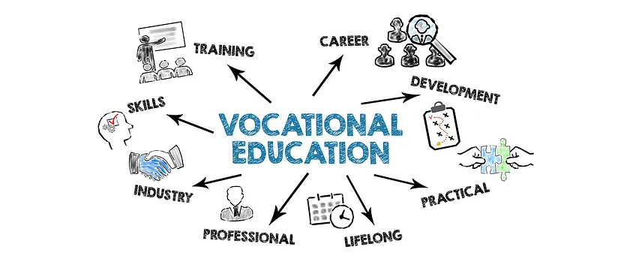
Γεφύρωση δεξιοτήτων με την επαγγελματική σταδιοδρομία
Εφαρμογή δεξιοτήτων στον πραγματικό κόσμο: Η προσέγγιση της ανεστραμμένης τάξης παρέχει ευκαιρίες στους μαθητές να εφαρμόσουν τις θεωρητικές γνώσεις σε πραγματικές εργασίες. Αφιερώνοντας χρόνο μέσα στην τάξη σε πρακτικές δραστηριότητες, προσομοιώσεις και μελέτες περιπτώσεων, οι μαθητές αναπτύσσουν πρακτικές δεξιότητες που σχετίζονται άμεσα με την επαγγελματική τους πορεία.
Ενίσχυση κρίσιμων δεξιοτήτων του εργατικού δυναμικού: Μέσα από συνεργατικά έργα και ασκήσεις επίλυσης προβλημάτων, το ανεστραμμένο μοντέλο βοηθά τους μαθητές να αναπτύξουν κρίσιμες δεξιότητες του εργατικού δυναμικού, όπως:
                Επίλυση προβλημάτων και κριτική σκέψη.
                Επικοινωνία και ομαδική εργασία.
                Προσαρμοστικότητα και αυτοδιαχείριση.
Με τη χρηματοδότηση της Ευρωπαϊκής Ένωσης. Οι απόψεις και οι γνώμες που διατυπώνονται εκφράζουν αποκλειστικά τις απόψεις των συντακτών και δεν αντιπροσωπεύουν κατ'ανάγκη τις απόψεις της Ευρωπαϊκής Ένωσης ή του Ευρωπαϊκού Εκτελεστικού Οργανισμού Εκπαίδευσης και Πολιτισμού (EACEA). Η Ευρωπαϊκή Ένωση και ο EACEA δεν μπορούν να θεωρηθούν υπεύθυνοι για τις εκφραζόμενες απόψεις.

Slide 11
Γεφύρωση δεξιοτήτων με την επαγγελματική σταδιοδρομία
Εξατομικευμένη μάθηση για επαγγελματική ετοιμότητα: η ανεστραμμένη προσέγγιση επιτρέπει στους μαθητές να προχωρούν με το δικό τους ρυθμό με το υλικό πριν από την τάξη, εξασφαλίζοντας ότι κατέχουν θεμελιώδεις δεξιότητες πριν τις εφαρμόσουν στην τάξη. Αυτό τους προετοιμάζει για να ανταποκριθούν στις συγκεκριμένες απαιτήσεις της επιλεγμένης σταδιοδρομίας τους, καθιστώντας τους έτοιμους για εργασία μετά την αποφοίτησή τους
Βιομηχανική ευθυγράμμιση: Οι εκπαιδευτές μπορούν να ευθυγραμμίσουν τις δραστηριότητες της ανεστραμμένης τάξης με τα βιομηχανικά πρότυπα και τις αναδυόμενες τάσεις, διασφαλίζοντας ότι οι εκπαιδευόμενοι είναι προετοιμασμένοι για τις τελευταίες τεχνολογίες και πρακτικές στον χώρο εργασίας.
Δια βίου μάθηση: Το ανεστραμμένο μοντέλο καλλιεργεί τη νοοτροπία της συνεχούς μάθησης, η οποία είναι απαραίτητη για να παραμείνει κανείς ανταγωνιστικός σε μια εξελισσόμενη αγορά εργασίας.
Με τη χρηματοδότηση της Ευρωπαϊκής Ένωσης. Οι απόψεις και οι γνώμες που διατυπώνονται εκφράζουν αποκλειστικά τις απόψεις των συντακτών και δεν αντιπροσωπεύουν κατ'ανάγκη τις απόψεις της Ευρωπαϊκής Ένωσης ή του Ευρωπαϊκού Εκτελεστικού Οργανισμού Εκπαίδευσης και Πολιτισμού (EACEA). Η Ευρωπαϊκή Ένωση και ο EACEA δεν μπορούν να θεωρηθούν υπεύθυνοι για τις εκφραζόμενες απόψεις.

Slide 12
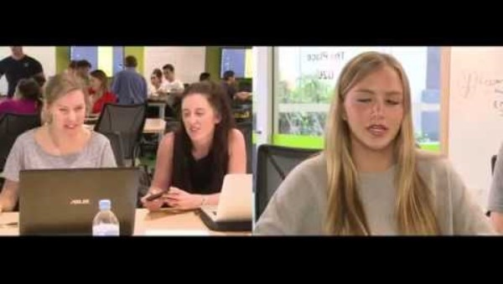
Γεφύρωση δεξιοτήτων με την επαγγελματική σταδιοδρομία
Τέλος των διαλέξεων όπως τις ξέρουμε; Αλλαγή της τάξης σε σχολές διοίκησης επιχειρήσεων
Με τη χρηματοδότηση της Ευρωπαϊκής Ένωσης. Οι απόψεις και οι γνώμες που διατυπώνονται εκφράζουν αποκλειστικά τις απόψεις των συντακτών και δεν αντιπροσωπεύουν κατ'ανάγκη τις απόψεις της Ευρωπαϊκής Ένωσης ή του Ευρωπαϊκού Εκτελεστικού Οργανισμού Εκπαίδευσης και Πολιτισμού (EACEA). Η Ευρωπαϊκή Ένωση και ο EACEA δεν μπορούν να θεωρηθούν υπεύθυνοι για τις εκφραζόμενες απόψεις.

Slide 13
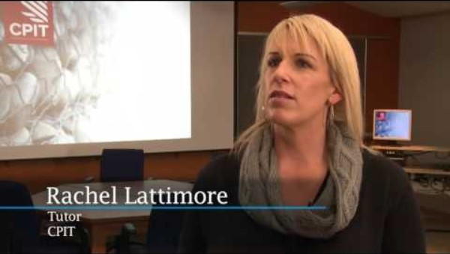
Γεφύρωση δεξιοτήτων με την επαγγελματική σταδιοδρομία
Ενεργοποίηση επαγγελματικών μαθητών με την ανεστραμμένη τάξη
Πηγή: https://youtu.be/mDz8sdlBP8o?feature=shared
Με τη χρηματοδότηση της Ευρωπαϊκής Ένωσης. Οι απόψεις και οι γνώμες που διατυπώνονται εκφράζουν αποκλειστικά τις απόψεις των συντακτών και δεν αντιπροσωπεύουν κατ'ανάγκη τις απόψεις της Ευρωπαϊκής Ένωσης ή του Ευρωπαϊκού Εκτελεστικού Οργανισμού Εκπαίδευσης και Πολιτισμού (EACEA). Η Ευρωπαϊκή Ένωση και ο EACEA δεν μπορούν να θεωρηθούν υπεύθυνοι για τις εκφραζόμενες απόψεις.

Slide 14
Σημασία της προσέγγισης της ανεστραμμένης τάξης σε συγκεκριμένους τομείς
Μελέτες περιπτώσεων
Στο Πανεπιστήμιο του Μάαστριχτ, στις Κάτω Χώρες, μια μελέτη, εντόπισε τα οφέλη της ανεστραμμένης προσέγγισης. Παρόλο που επικεντρώθηκε κυρίως στην εκπαίδευση στη δημόσια υγεία, διερευνήθηκε η εφαρμογή των μορφών ανεστραμμένης τάξης σε επαγγελματικά πλαίσια. Περισσότερες πληροφορίες μπορείτε να βρείτε εδώ.
Άλλα παραδείγματα:
Η μάθηση σε ανεστραμμένη τάξη έχει αποδειχθεί ιδιαίτερα αποτελεσματική στους τομείς της τεχνικής και της υγειονομικής περίθαλψης, βελτιώνοντας τόσο τις θεωρητικές όσο και τις πρακτικές γνώσεις.
Οι εκπαιδευόμενοι στη μηχανική και τη γεωργία επωφελούνται από την ευελιξία της μεθόδου και την έμφαση στην κριτική σκέψη και την επίλυση προβλημάτων.
Πηγή: Η εννοιολογική επισκόπηση της αποτελεσματικότητας της εναλλασσόμενης μάθησης στις γνωστικές δεξιότητες και τις συναισθηματικές καταστάσεις των επαγγελματικών μαθητών. Διαθέσιμο εδώ.
Με τη χρηματοδότηση της Ευρωπαϊκής Ένωσης. Οι απόψεις και οι γνώμες που διατυπώνονται εκφράζουν αποκλειστικά τις απόψεις των συντακτών και δεν αντιπροσωπεύουν κατ'ανάγκη τις απόψεις της Ευρωπαϊκής Ένωσης ή του Ευρωπαϊκού Εκτελεστικού Οργανισμού Εκπαίδευσης και Πολιτισμού (EACEA). Η Ευρωπαϊκή Ένωση και ο EACEA δεν μπορούν να θεωρηθούν υπεύθυνοι για τις εκφραζόμενες απόψεις.

Slide 15
Προκλήσεις της ανεστραμμένης τάξης στην ΕΕΚ
Οι σφιχτοί προϋπολογισμοί περιορίζουν τις επενδύσεις σε υποδομές
Ανασταλτική ως προς το κόστος προμήθεια τεχνολογίας
Εξασφάλιση ισότιμης πρόσβασης για όλους τους μαθητές
Εκπαιδευτικοί με ελλιπή επάρκεια στα ψηφιακά εργαλεία
Η ενσωμάτωση περιεχομένου πολυμέσων απαιτεί εκπαίδευση
Παρεμπόδιση της αποτελεσματικής εφαρμογής της ανεστραμμένης μάθησης
Με τη χρηματοδότηση της Ευρωπαϊκής Ένωσης. Οι απόψεις και οι γνώμες που διατυπώνονται εκφράζουν αποκλειστικά τις απόψεις των συντακτών και δεν αντιπροσωπεύουν κατ'ανάγκη τις απόψεις της Ευρωπαϊκής Ένωσης ή του Ευρωπαϊκού Εκτελεστικού Οργανισμού Εκπαίδευσης και Πολιτισμού (EACEA). Η Ευρωπαϊκή Ένωση και ο EACEA δεν μπορούν να θεωρηθούν υπεύθυνοι για τις εκφραζόμενες απόψεις.

Slide 16
Ποιες στρατηγικές πρέπει να ακολουθηθούν για την αντιμετώπιση ?
1. Σαφής ευθυγράμμιση με τους μαθησιακούς στόχους και τα πρότυπα
2. Προσεκτικός σχεδιασμός για δραστηριότητες που υποστηρίζονται από την τεχνολογία
3. Επενδύσεις σε ανθεκτικά συστήματα διαχείρισης μάθησης (LMS)
4. Παροχή εργαλείων πολυμέσων και υπηρεσιών τεχνικής υποστήριξης
5. Συνεχής κατάρτιση και υποστήριξη εκπαιδευτικών και μαθητών
Με τη χρηματοδότηση της Ευρωπαϊκής Ένωσης. Οι απόψεις και οι γνώμες που διατυπώνονται εκφράζουν αποκλειστικά τις απόψεις των συντακτών και δεν αντιπροσωπεύουν κατ'ανάγκη τις απόψεις της Ευρωπαϊκής Ένωσης ή του Ευρωπαϊκού Εκτελεστικού Οργανισμού Εκπαίδευσης και Πολιτισμού (EACEA). Η Ευρωπαϊκή Ένωση και ο EACEA δεν μπορούν να θεωρηθούν υπεύθυνοι για τις εκφραζόμενες απόψεις.

Slide 17
Το μέλλον της ανεστραμμένης μάθησης στην επαγγελματική εκπαίδευση και κατάρτιση
Καθώς η ανεστραμμένη μάθηση συνεχίζει να εξελίσσεται, θα διαδραματίσει βασικό ρόλο στον ψηφιακό μετασχηματισμό, βοηθώντας τους εκπαιδευόμενους της ΕΕΚ να προσαρμοστούν στις αναδυόμενες τεχνολογίες και τις τάσεις του κλάδου.
Η ευελιξία και η προσαρμοστικότητα της μεθόδου την καθιστούν ιδανική για την αντιμετώπιση των μελλοντικών αναγκών του εργατικού δυναμικού.
Με τη χρηματοδότηση της Ευρωπαϊκής Ένωσης. Οι απόψεις και οι γνώμες που διατυπώνονται εκφράζουν αποκλειστικά τις απόψεις των συντακτών και δεν αντιπροσωπεύουν κατ'ανάγκη τις απόψεις της Ευρωπαϊκής Ένωσης ή του Ευρωπαϊκού Εκτελεστικού Οργανισμού Εκπαίδευσης και Πολιτισμού (EACEA). Η Ευρωπαϊκή Ένωση και ο EACEA δεν μπορούν να θεωρηθούν υπεύθυνοι για τις εκφραζόμενες απόψεις.

Slide 18

Το μέλλον της ανεστραμμένης μάθησης στην επαγγελματική εκπαίδευση και κατάρτιση
Καθώς το εκπαιδευτικό τοπίο εξελίσσεται με ταχείς ρυθμούς, είναι σημαντικό να γίνει η ΕΕΚ πιο ελκυστική, υιοθετώντας την καινοτομία και τον εκσυγχρονισμό. Αυτό μπορεί να επιτευχθεί με την εισαγωγή νέων μαθησιακών περιβαλλόντων, εργαλείων αιχμής και προοδευτικών μεθόδων διδασκαλίας.
Μια από τις πιο αποτελεσματικές προσεγγίσεις για την προώθηση αυτού του μετασχηματισμού είναι η «ανεστραμμένη μάθηση» (flipped learning), η οποία ενδυναμώνει τους εκπαιδευόμενους μέσω της ενεργού συμμετοχής και της ενσωμάτωσης της τεχνολογίας, καθιστώντας την επαγγελματική εκπαίδευση πιο δυναμική και σχετική με τις σημερινές ανάγκες.
Πηγή: https://op.europa.eu/webpub/empl/VET-skills-for-today-and-future/pdf/KE0621179ENN.pdf
Με τη χρηματοδότηση της Ευρωπαϊκής Ένωσης. Οι απόψεις και οι γνώμες που διατυπώνονται εκφράζουν αποκλειστικά τις απόψεις των συντακτών και δεν αντιπροσωπεύουν κατ'ανάγκη τις απόψεις της Ευρωπαϊκής Ένωσης ή του Ευρωπαϊκού Εκτελεστικού Οργανισμού Εκπαίδευσης και Πολιτισμού (EACEA). Η Ευρωπαϊκή Ένωση και ο EACEA δεν μπορούν να θεωρηθούν υπεύθυνοι για τις εκφραζόμενες απόψεις.

Slide 19
Πρόσθετοι πόροι
The flipped classroom: A review of its advantages and challenges, Science Direct https://www.sciencedirect.com/science/article/abs/pii/S0360131518302045
Pros and Cons of a Flipped Classroom, School of Education American University – Washington DC https://soeonline.american.edu/blog/flipped-classroom-pros-ands-cons/
What are the main challenges and solutions for flipped classroom implementation? https://www.linkedin.com/advice/3/what-main-challenges-solutions-flipped-classroom
Proceedings of the 2014 International Conference on Economic Management and Trade Cooperation , Atlantis Press https://www.atlantis-press.com/proceedings/emtc-14/11721
Flip- IT! Flipped Classroom in European Vocational Education, Itstudy https://www.itstudy.hu/en/projects/flipped-classroom
A conceptual review of the effectiveness of flipped learning in vocational learners’ cognitive skills and emotional states, Frontiers (Published online 2023 Jan 13) https://www.frontiersin.org/journals/psychology/articles/10.3389/fpsyg.2022.1039025/full
New Blended Learning Strategy Based on Flipped-Learning for Vocational Work-Linked Training, Mohamed El Hajji, Rachid Drissi El Bouzaidi, Hassan Douzi, El Hassane Khouya, Journal of Education and Practice, Vol.7, No.36, 2016
The Flipped-Classroom Instructional Procedure Development and Its Implementation Effectiveness in Improving Procedural Knowledge Learning Outcomes at Vocational High Schools, Admaja Dwi Herlambang, Olivia Dyah Fransisca, Tri Afirianto, ELINVO (Electronics, Informatics, and Vocational Education), November 2023;vol8(2):201-213
Με τη χρηματοδότηση της Ευρωπαϊκής Ένωσης. Οι απόψεις και οι γνώμες που διατυπώνονται εκφράζουν αποκλειστικά τις απόψεις των συντακτών και δεν αντιπροσωπεύουν κατ'ανάγκη τις απόψεις της Ευρωπαϊκής Ένωσης ή του Ευρωπαϊκού Εκτελεστικού Οργανισμού Εκπαίδευσης και Πολιτισμού (EACEA). Η Ευρωπαϊκή Ένωση και ο EACEA δεν μπορούν να θεωρηθούν υπεύθυνοι για τις εκφραζόμενες απόψεις.

Slide 20



Δραστηριότητα αναστοχασμού
Αναστοχασμός σχετικά με τις τρέχουσες πρακτικές: Ποιες είναι κάποιες προκλήσεις ή περιορισμοί που βλέπετε όσον αφορά τη δέσμευση, την ενσωμάτωση της τεχνολογίας ή τις μεθόδους διδασκαλίας; Γράψτε έναν τομέα όπου η ΕΕΚ θα μπορούσε να επωφεληθεί από την καινοτομία.
Εξερευνήστε τις δυνατότητες της ανεστραμμένης μάθησης: Πώς θα μπορούσε να αντιμετωπιστούν οι προκλήσεις που εντοπίσατε; Με ποιους τρόπους μπορεί αυτή η προσέγγιση να κάνει την ΕΕΚ πιο ελκυστική, διαδραστική και σχετική για τους εκπαιδευόμενους; Εξετάστε συγκεκριμένα εργαλεία ή στρατηγικές (π.χ. διαδραστικά βίντεο, συνεργατικά έργα, διαδικτυακές συζητήσεις).
Αναπτύξτε ένα σχέδιο δράσης: Με βάση τους προβληματισμούς σας, δημιουργήστε ένα σύντομο σχέδιο δράσης που να περιγράφει πώς θα μπορούσατε να εισαγάγετε ή να βελτιώσετε την ανεστραμμένη μάθηση στο περιβάλλον της ΕΕΚ σας. Προσδιορίστε ένα συγκεκριμένο μάθημα ή ενότητα όπου μπορείτε να εφαρμόσετε την ανεστραμμένη μάθηση και περιγράψτε τα εργαλεία, τις μεθόδους και τους πόρους που θα χρειαστείτε για να ξεκινήσετε.
Με τη χρηματοδότηση της Ευρωπαϊκής Ένωσης. Οι απόψεις και οι γνώμες που διατυπώνονται εκφράζουν αποκλειστικά τις απόψεις των συντακτών και δεν αντιπροσωπεύουν κατ'ανάγκη τις απόψεις της Ευρωπαϊκής Ένωσης ή του Ευρωπαϊκού Εκτελεστικού Οργανισμού Εκπαίδευσης και Πολιτισμού (EACEA). Η Ευρωπαϊκή Ένωση και ο EACEA δεν μπορούν να θεωρηθούν υπεύθυνοι για τις εκφραζόμενες απόψεις.

